Slide 1
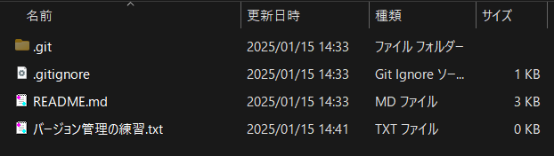
Commit
※リーダーのみ作業してください
実際にファイルを追加していきます。
Cloneしたフォルダの中にメモ帳を１つ追加しましょう。

Slide 2
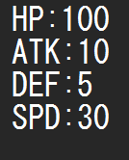
Commit
メモ帳の中身は以下のように書きましょう。

Slide 3
Commit
Gitでは現状をセーブするCommitという機能があります。
ファイルを追加したり編集した状況をセーブするものになります。
「テキストファイルを１つ追加した」という作業をCommitしてセーブしてみます。

Slide 4
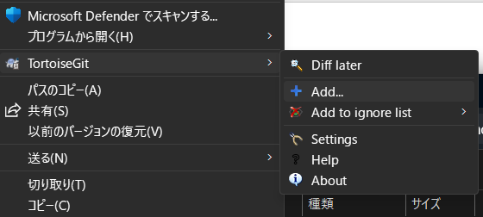
Commit
追加したテキストを右クリックして、
「TortoiseGit ＞ Add」を選択します。
これでファイルを追加したことをGitに教えます。

Slide 5
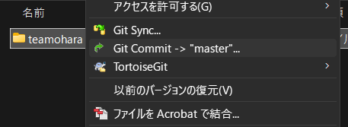
Commit
追加したファイルが入っているフォルダを右クリックし、
「Git Commit」を選択しましょう。

Slide 6
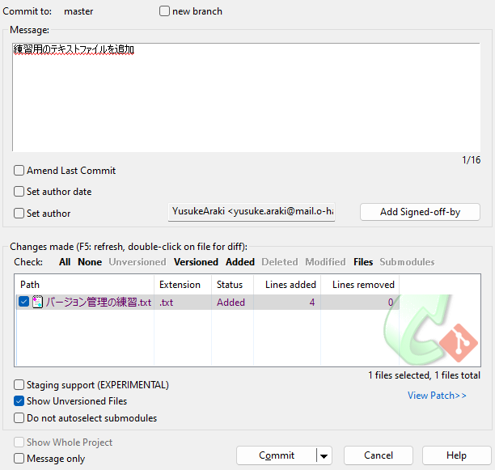
Commit
出てきた画面にメッセージを書いてコミットしましょう。
メッセージは必ず書くこと！！
ここに今回セーブする内容が表示される

Slide 7


Push
コミットしてセーブした状態はリポジトリにも保存しなければいけません。
リポジトリへの保存にはPush機能を使います。
■イメージ
GitHubサーバー
Push

Slide 8
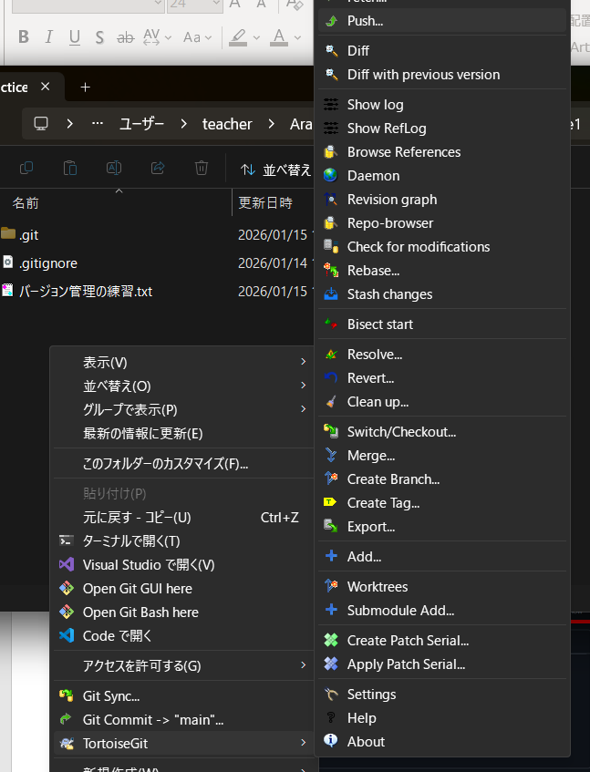
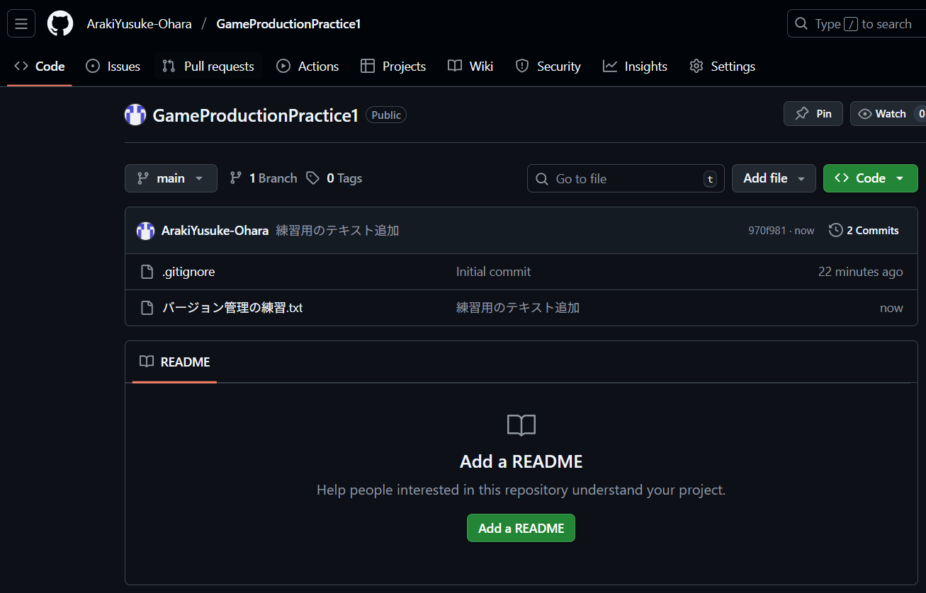
Push
Cloneしたフォルダ内の空いている場所を右クリックし、
「Tortoise Git ＞ Push」を選択しましょう。
これでリポジトリ側に反映されます。
GitHubのページで確認してみましょう。

